Slide 1
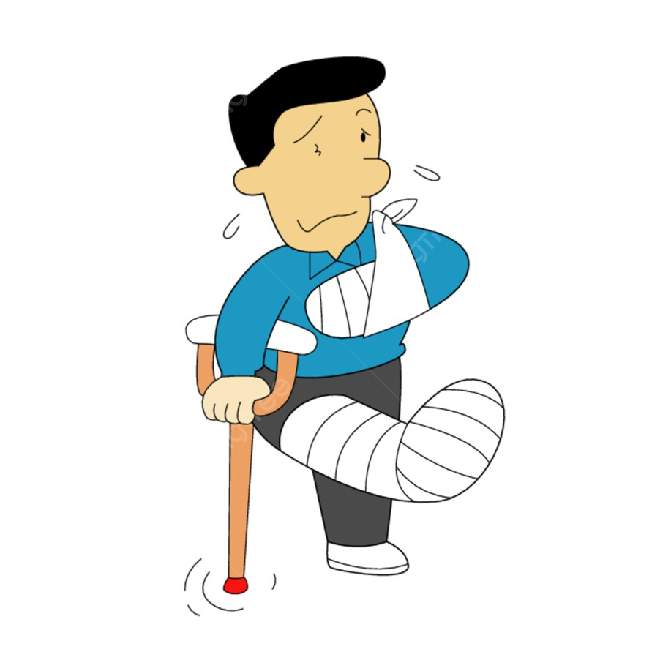
sLACHTOFFER … SLACHTOFFER? SLACHT-OFFER?
'Het slachtoffer werd met spoed naar het ziekenhuis gebracht’
Wat een gek woord eigenlijk! Waar komt dat vandaan?

Slide 2
SLACHTOFFER
Samenstelling van twee woorden: slacht en offer.
Vroeger: Dier dat als offer aan een god geslacht werd
Nu: Iemand die iets ergs is overkomen, zonder dat diegene er iets aan kon doen
→ Van een letterlijke naar een figuurlijke betekenis!
Notes:
Stel dat je onderweg naar school wordt aangetikt door een auto. Gelukkig heb je alleen een schaafwond en ben je flink geschrokken.
Zou je jezelf dan een slachtoffer noemen? Dat kán wel. Maar dat klinkt best wel heftig.
Waar komt het woord ‘slachtoffer’ vandaan? En is de oorsprong van het woord net zo bloederig als het klinkt?
Zeker! Duizenden jaren geleden werden er namelijk dieren geofferd aan goden.
Een geit, een koe of soms een duif werd geslacht en als offer op een altaar gelegd. Zo’n dier is dus letterlijk een slacht-offer.
Zo’n offer aan een god was een manier om dankbaarheid te uiten of om vergeving te vragen.
Het offerritueel kwam in religies over heel de wereld voor. Het staat bijvoorbeeld beschreven in de Bijbel, maar ook in de Koran en in verhalen van de oude Grieken en Romeinen. En in sommige culturen worden er nog steeds dieren geofferd.
Maar woorden veranderen met de tijd. Mensen gingen het woord ‘slachtoffer’ ook gebruiken om te verwijzen naar mensen.
Gelukkig niet naar mensen die écht werden geofferd, maar naar mensen die iets ergs meemaakten zonder dat ze daar iets aan konden doen.
Ze waren bijvoorbeeld slachtoffer van een ongeluk, een misdaad of een ramp. Alsof ze als mens ‘geofferd’ werden aan het noodlot.
En zo veranderde de betekenis langzaam van een letterlijke slachting naar een figuurlijk lot dat iemand treft.

Slide 3
VraAG
Kun je tegelijkertijd dader én slachtoffer zijn?

Slide 4
Antwoord
Ja! Je kunt per ongeluk iemand iets aandoen en daarmee ook zelf schade oplopen.
Notes:
Ja! Je kunt per ongeluk iemand iets aandoen en daarmee ook zelf schade oplopen.
Met je woordkeuze kun je beïnvloeden hoe mensen naar je kijken.
Het woord slachtoffer roept meestal medelijden op, en een dader krijgt vaak de schuld.
Als iemand dader én slachtoffer is, zit het ingewikkelder in elkaar.

Slide 5
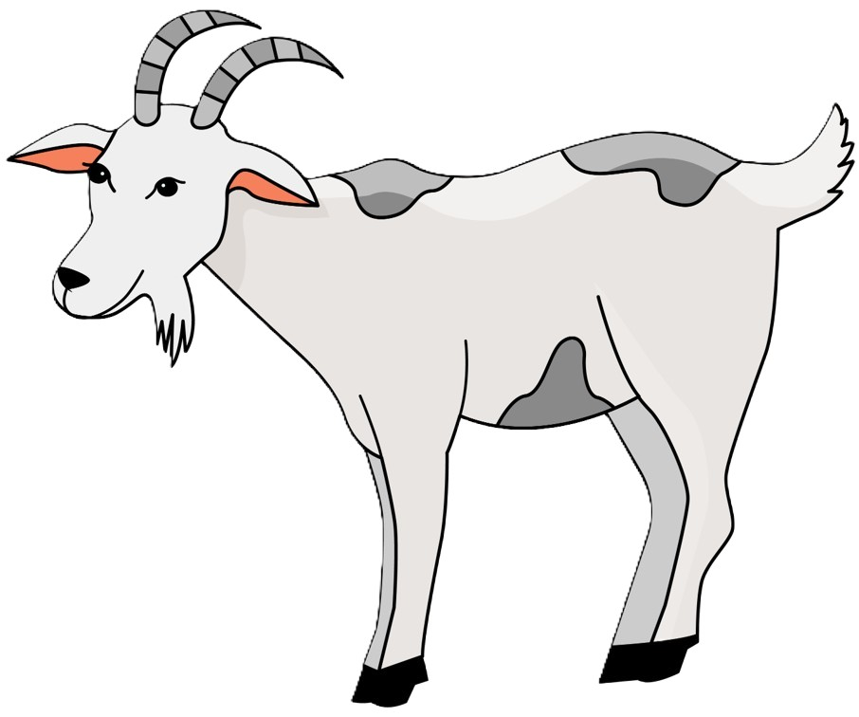
VraAG
Is een ‘zondebok’ hetzelfde als een slachtoffer?

Slide 6
Antwoord
Niet helemaal.
Een zondebok is iemand die onterecht de schuld krijgt.
Notes:
Niet helemaal.
Een zondebok is iemand die onterecht de schuld krijgt. Dat kan een vorm van slachtofferschap zijn, maar niet elk slachtoffer is een zondebok.
Het woord ‘zondebok’ herinnert trouwens ook uit een oud ritueel, waarin een bok symbolisch alle zonden van het volk op zich nam.

Slide 7
Uitzoeken waar woorden vandaan komen noemen we etymologie. Van welk woord zouden jullie de etymologie willen weten?
Onze Taal zoekt het voor
jullie uit!
Klik hier om als klas een woord in te sturen. Je krijgt dan persoonlijk antwoord van een van onze taaladviseurs

